Slide 1
NUEVAS PRÁCTICAS DE ROBÓTICA EN EL ENTORNO DOCENTE JDEROBOT-ACADEMY
PABLO MORENO VERA
UNIVERSIDAD REY JUAN CARLOS (FUENLABRADA)
DOBLE GRADO EN INGENIERIA DE LA TELECOMUNICACION Y ADMINISTRACION Y DIRECCION DE EMPRESAS
2017 - 2018

Slide 2
introducción
Situación actual de la robótica

Slide 3
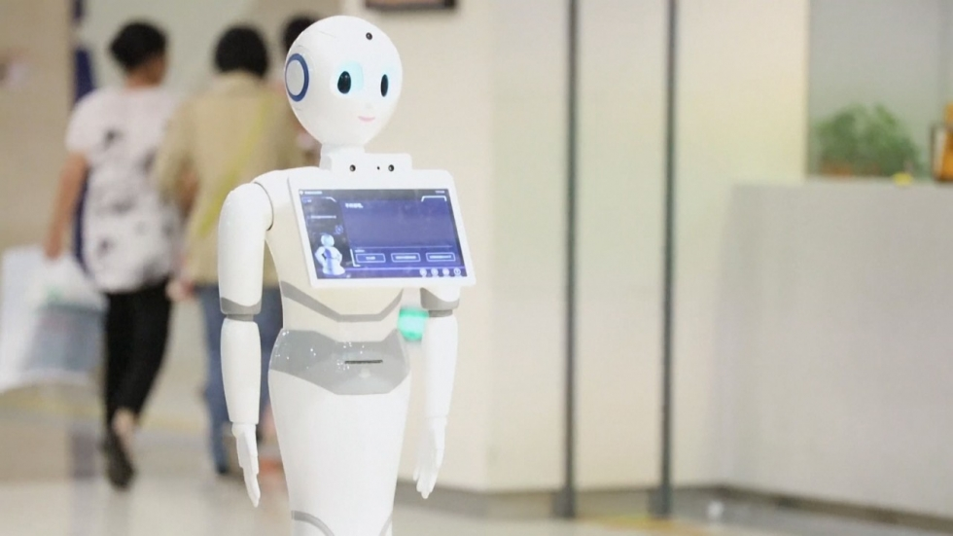
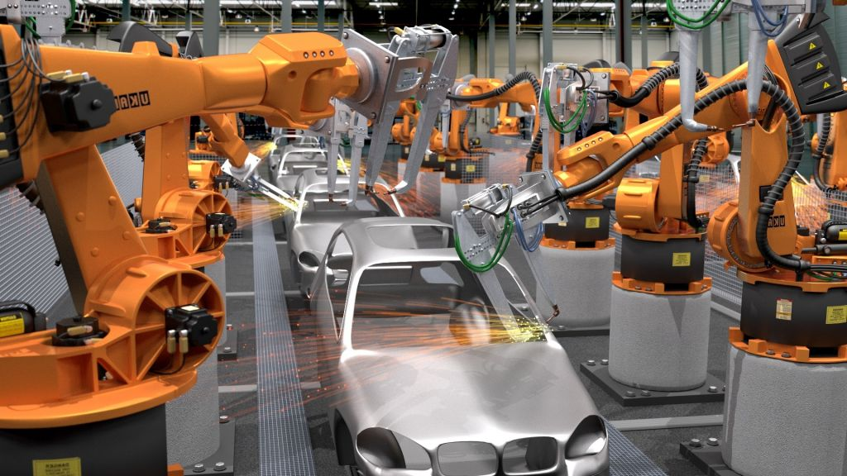
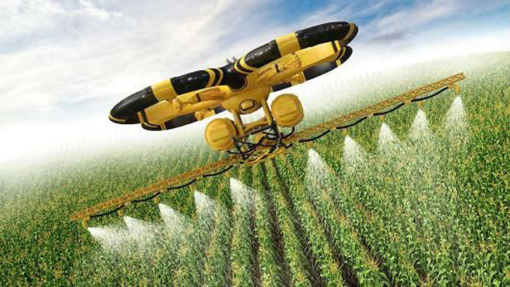
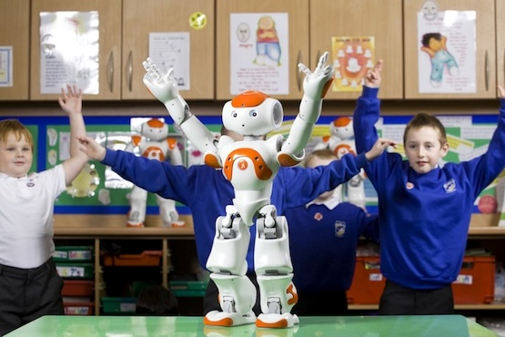
Robótica_________________________________________
Crecimiento de la robótica
Campos de actividad

Slide 4
Componentes
Software
Robot
Hardware
En proyectos de robótica

Slide 5




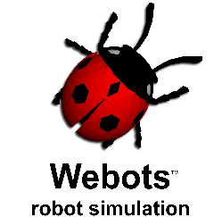
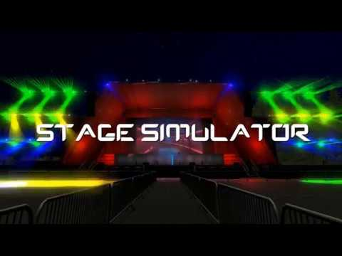
Software robótico_____________________________________
Aplicaciones
Visión
Odometría
Middleware
Depuración
Capacidades
Simuladores
Errores
Pruebas
Control de movimiento
Conexiones
Costes

Slide 6

Robótica en docencia
Entorno JdeRobot-Academy

Slide 7
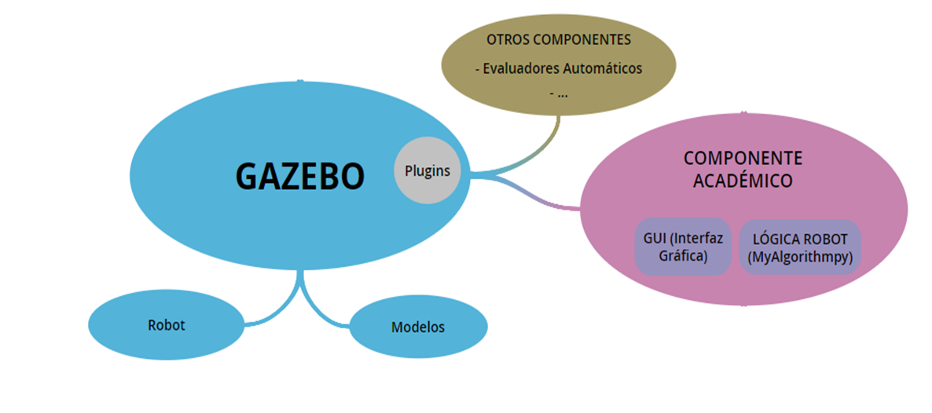
Entorno jderobot-academy____________________
Entornos docentes
Instruir expertos en robótica
Estructura de JdeRobot - Academy
JdeRobot - Academy
NODO ACADÉMICO
PYTHON
GAZEBO

Slide 8



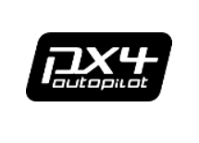



Entorno jderobot-academy____________________
Infraestructura JdeRobot - Academy

Slide 9

Entorno jderobot-academy____________________
Objetivos del proyecto en JdeRobot - Academy
El presente proyecto se ha apoyado este entorno para el desarrollo de dos nuevas prácticas. El modelo de dichas prácticas está enfocado a la programación del algoritmo de solución, el resto ha sido desarrollado en este proyecto.
Detección y seguimiento automático de una carretera con drones
Detección y seguimiento cronometrado de un circuito

Slide 10
Ejercicio de Detección y seguimiento cronometrado de un circuito
Con robot modelo fórmula 1

Slide 11
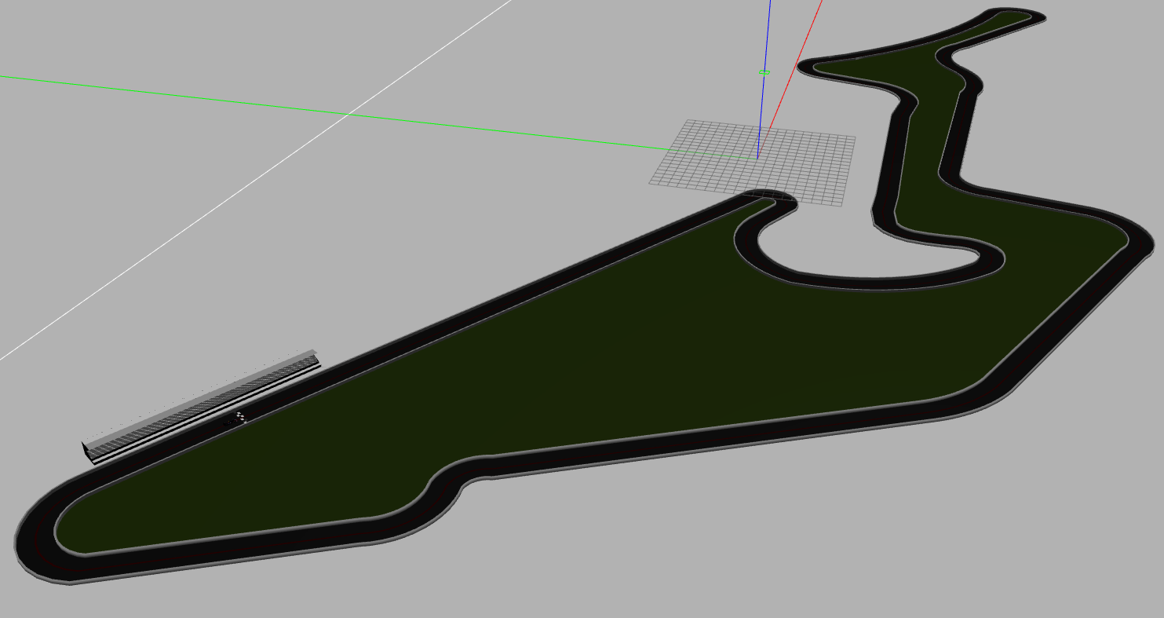
Chrono__________________________________________
Enunciado e infraestructura
Infraestructura
Simulador
ROS topics
Formula-1
El objetivo de esta práctica es la consecución de una vuelta cronometrada al circuito en el menor tiempo posible siguiendo la línea roja del asfalto.

Slide 12
Chrono__________________________________________
Nodo ROS
Nodo ROS
Sensores / Actuadores
Drivers
Interfaz gráfica
ROS topics
Algoritmo
Fichero principal
Visor de imágenes
Botones de control
Mapa de telemetría
Lector de tiempos

Slide 13
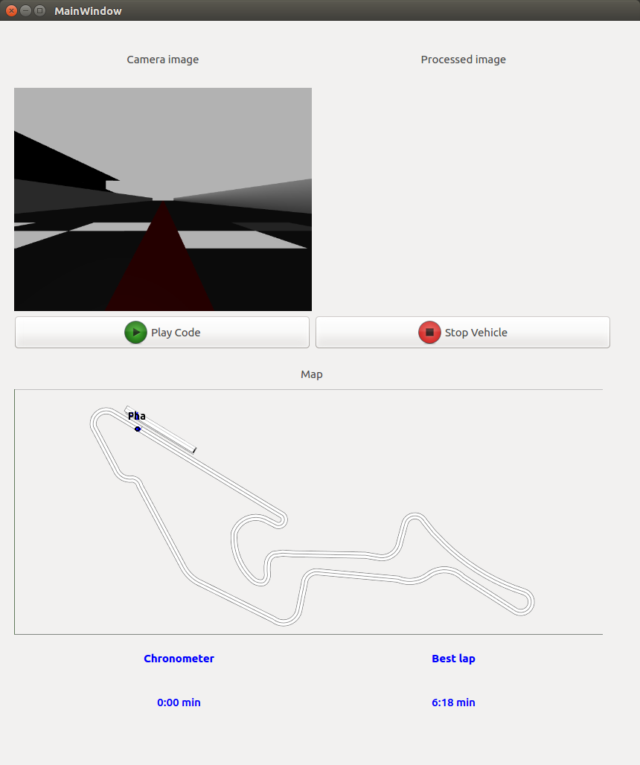
Chrono__________________________________________
Interfaz gráfica
Visor de imágenes
Ventana con las imágenes recogidas por la cámara y el procesado
Mapa de odometría
Representación del circuito y posición del robot y del coche más rápido
Lector de tiempo
Cronometraje del robot y récord de tiempo del circuito

Slide 14
Chrono__________________________________________
Solución
Solución de referencia
Recogida de imágenes
Procesamiento de la imagen
OpenCV
Control de movimiento

Slide 15
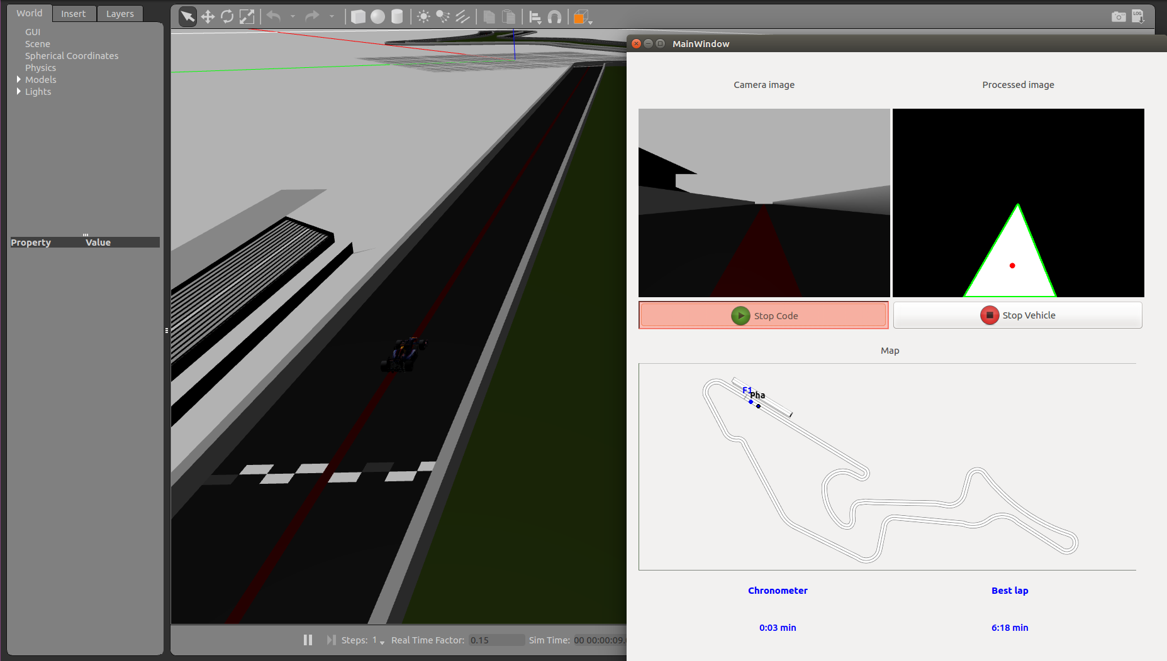
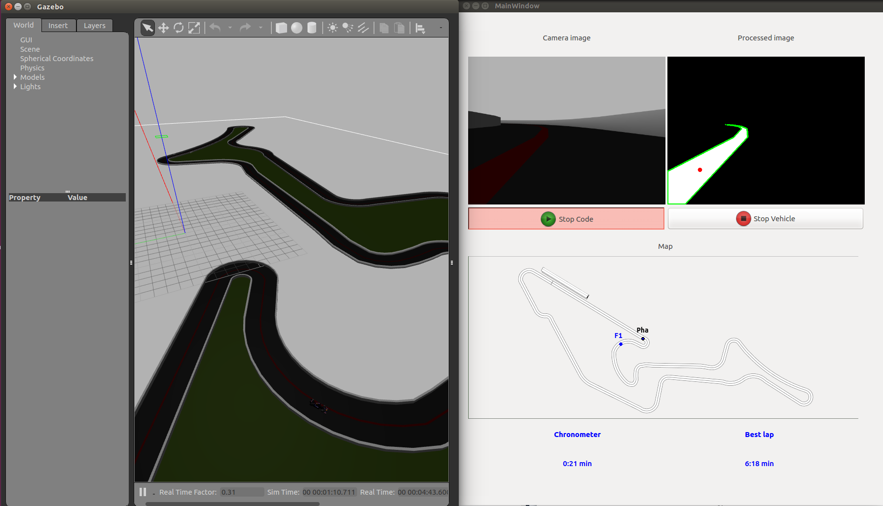
Chrono__________________________________________
Demostración

Slide 16
Ejercicio de detección y seguimiento automático de una carretera
Con dron modelo iris

Slide 17
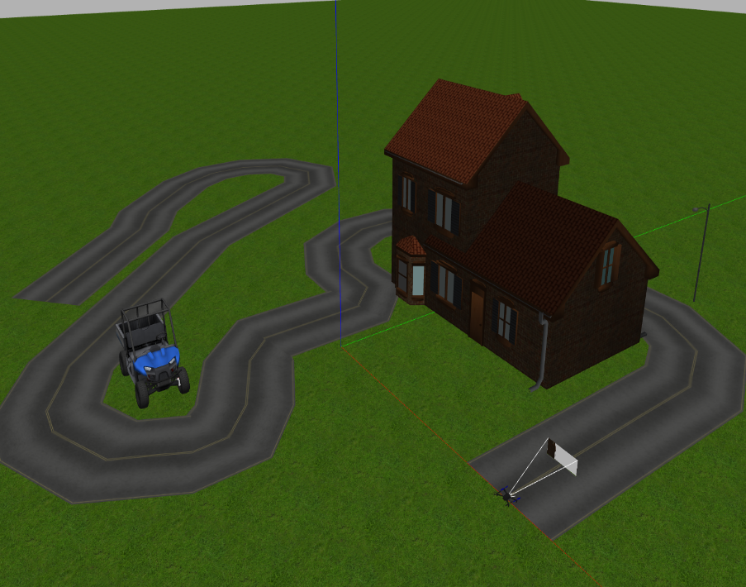
Follow road_____________________________________
Enunciado e infraestructura
Infraestructura
MavROS
Px4
Simulador
El objetivo de esta práctica es la detección y el seguimiento de una carretera con un dron.
MAVLink

Slide 18
Follow road_____________________________________
Nodo ROS
Nodo ROS
Interfaz gráfica
Algoritmo
Sensores / Actuadores
Drivers
Rostopics
Teleoperador
Botones de Control
Visor de imágenes
Fichero principal

Slide 19
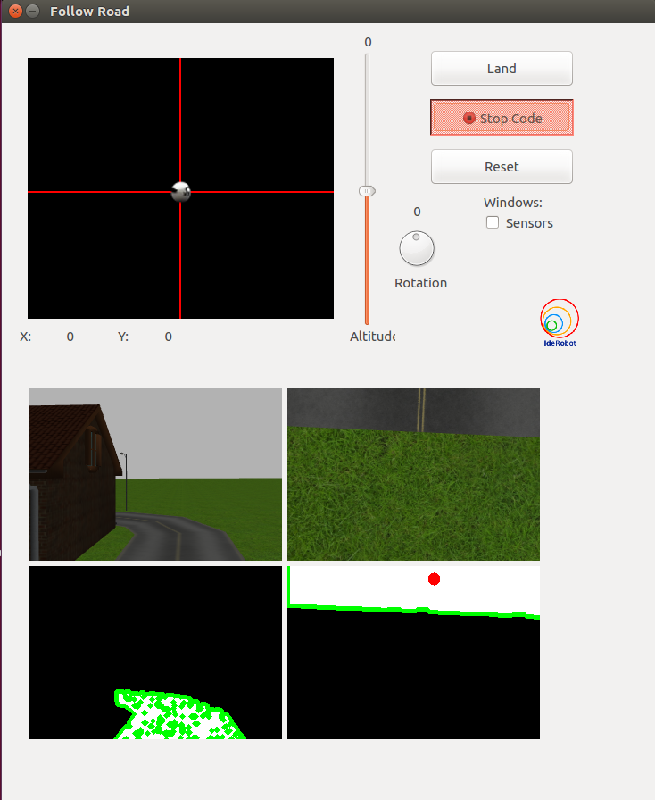
Follow road_____________________________________
Interfaz gráfica
Visor de imágenes
Ventana con las imágenes recogidas por la cámara y el procesado
Teleoperador
Controlador manual del movimiento del dron
Sensores
Datos recogidos de los sensores del dron como altitud u oscilación

Slide 20
Follow road_____________________________________
Solución
Solución de referencia
Recogida de imágenes
Procesamiento de la imagen
OpenCV
Control de movimiento

Slide 21
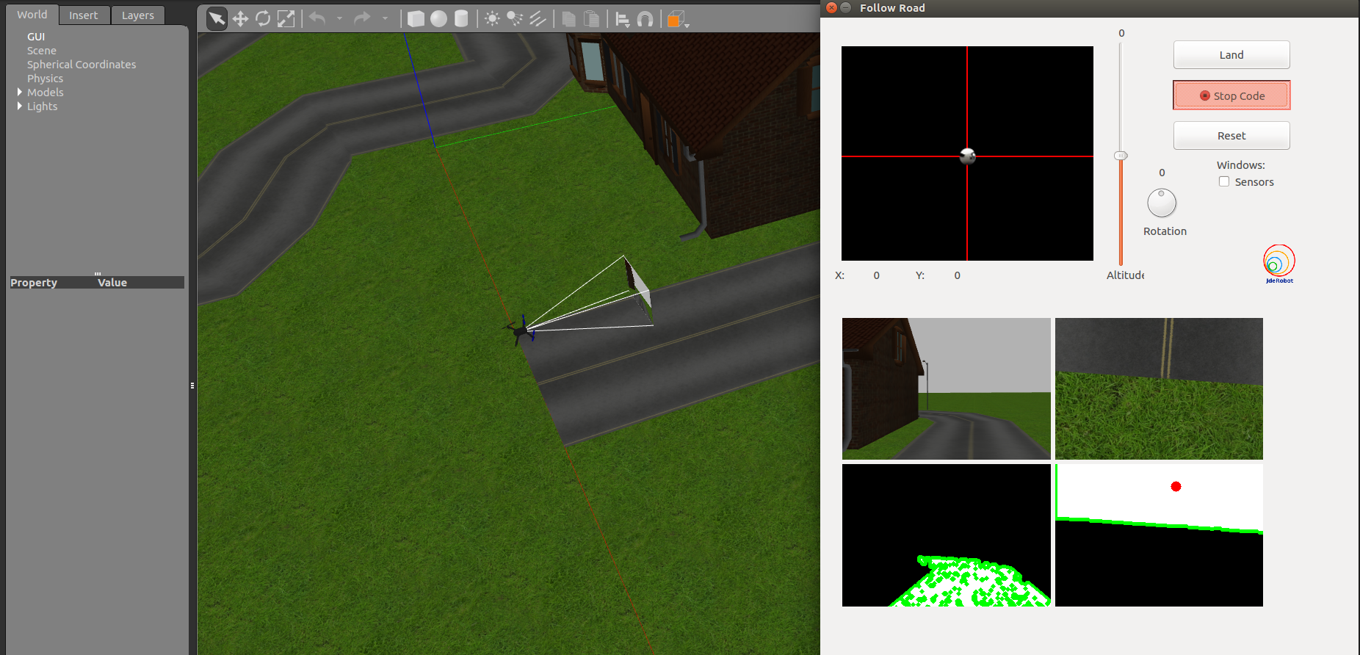
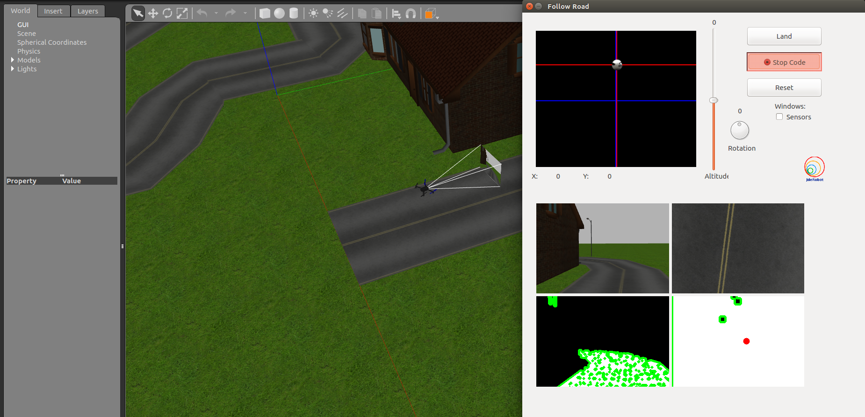
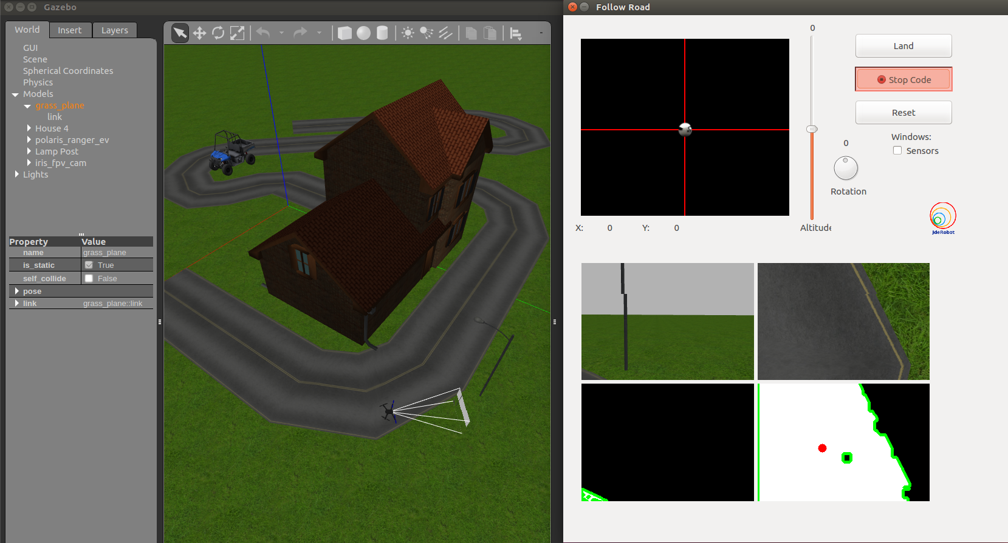
Follow road_____________________________________
Demostración

Slide 22
Conclusiones
Y resumen del trabajo

Slide 23
Conclusiones____________________________________
Objetivos logrados
Ejercicio de detección y seguimiento automático de una carretera
Integración de Px4, MAVLink, MavROS y JdeRobot
Ejercicio de Detección y seguimiento cronometrado de un circuito
Creación del escenario y del modelo del robot
Desarrollo del nodo académico de la práctica
Solución de referencia
Desarrollo del nodo académico
Solución de referencia
Cuadernillo de Júpiter

Slide 24
Conclusiones____________________________________
Trabajos futuros
Nuevas Soluciones
Utilización del GPS del dron para el desarrollo de nuevas prácticas
Ultrasonidos en estabilidad de drones
Grand Prix de fórmula 1
Competición de drones

